Slide 1
SPOLEČNĚ K BEZBRIÉROVOSTI VI veřejná prostranství,
DOPRAVA A BEZBARIÉROVOST
PARDUBICE, Společenský sál radnice 28. června 2022

Slide 2
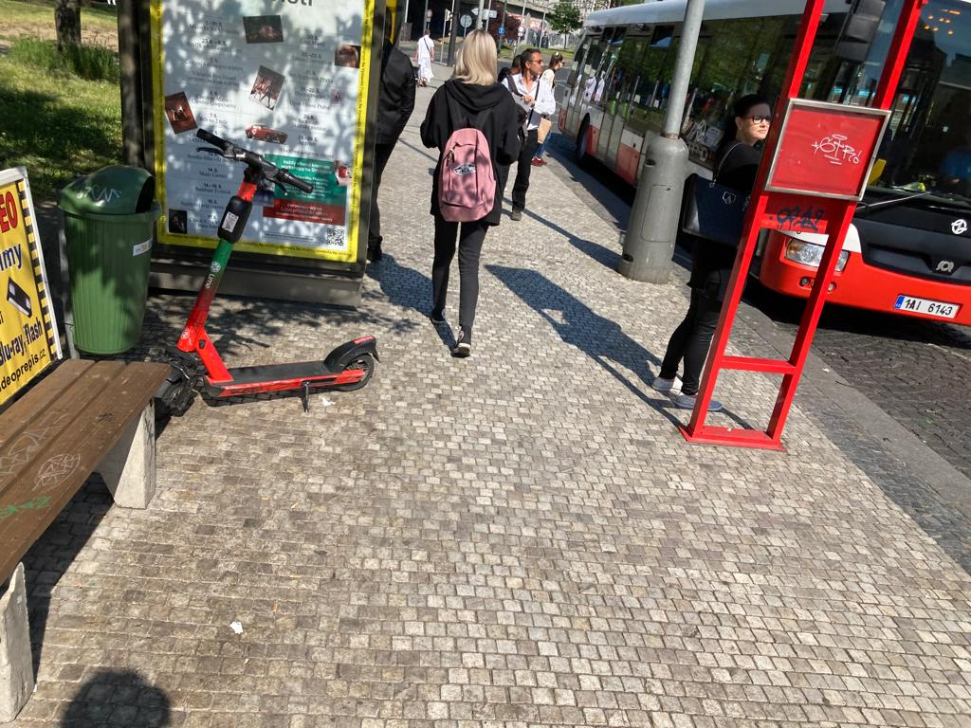

PŘÍSTUPNOST VEŘEJNÉHO PROSTRANSTVÍ Z HLEDISKA NEVIDOMÝCH A SLABOZRAKÝCH

Slide 3

SJEDNOCENÁ ORGANIZACE NEVIDOMÝCH A SLABOZRAKÝCH ČR, z. s.
(SONS ČR, z. s.)
METODICKÉ CENTRUM ODSTRAŇOVÁNÍ BARIÉR

Slide 4
PŘÍSTUPNOST VEŘEJNÉHO PROSTRANSTVÍ Z HLEDISKA NEVIDOMÝCH A SLABOZRAKÝCH
Témata:
uživatelské POTŘEBY osob se zrakovým postižením při pohybu ve veřejném prostoru bez bariér (BB)
VEŘEJNÝ PROSTOR – komentář k aktuálním překážkám
Mikromobilita – BEZ BARIÉR
POŽADAVKY LEGISLATIVY

Slide 5
1. UŽIVATELSKÉ POTŘEBY
DOSTUPNOST
DOHLEDATELNOST
ORIENTACE
PRINCIPY
Zajištění prostorové orientace – vodicí linie, hmatové prvky, orientační body a znaky, akustický orientační a informační systém
Samostatný a bezpečný pohyb bez vizuální kontroly s využitím pomůcek: bílá hůl, vysílačka, vodící pes
PODMÍNKY
Hmatové prvky jasné, srozumitelné, hmatově i podle potřeby barevně kontrastní, v dostatečném množství
Bezpečná šířka volných průchodů podél vodicích linií – průchozí profil, dostatečná průchozí výška, požadovaná kvalita povrchu

Slide 6
PRINCIPY A PODMÍNKY
Chůze s Bílou holí
VYUŽITÍ HMATOVÝCH PRVKŮ:
VODICÍ LINIE PŘIROZENÉ A UMĚLÉ –
SIGNÁLNÍ PÁSY (SP)
VAROVNÉ PÁSY (VP)
UMĚLÉ VODICÍ LINIE (UVL)
HMATNÉ PÁSY
MATERIÁLY S RELIÉFNÍ HMATOVOU ÚPRAVOU MUSÍ BÝT CERTIFIKOVANÉ.
DŮRAZ NA ZAJIŠTĚNÍ HMATOVÉHO KONTRASTU – LEMOVÁNÍ PRVKŮ – VČETNĚ UVL.
PRO SLABOZRAKÉ – DOTATEČNÝ VIZUÁLNÍ KONTRAST

Slide 7
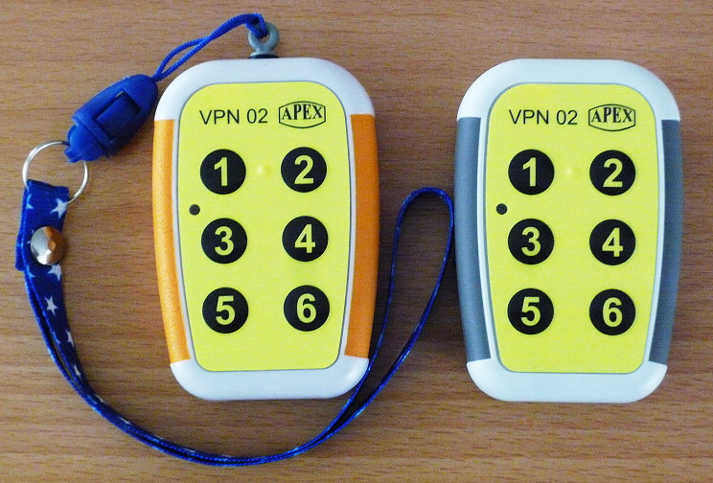

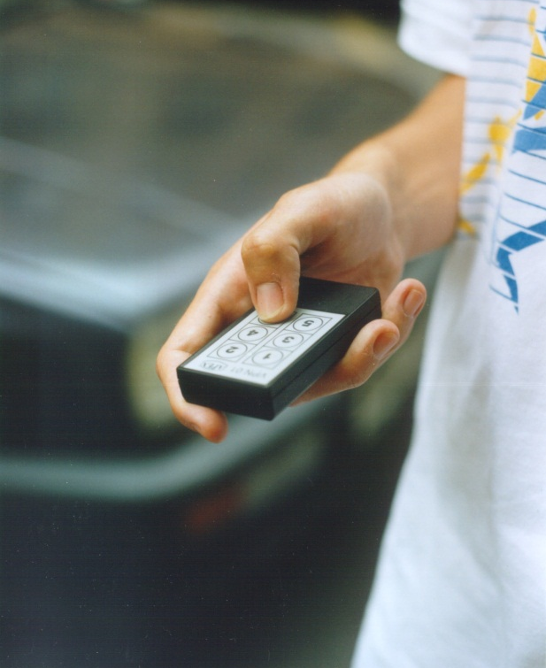
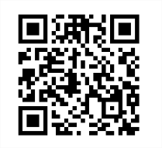
Pomocí vysílačky pro nevidomé – aktivAce akustického majáčku
VPN 01 a VPN 02 (tzv. „krabička“) /funkce stejné/
Návod a použití:

Slide 8
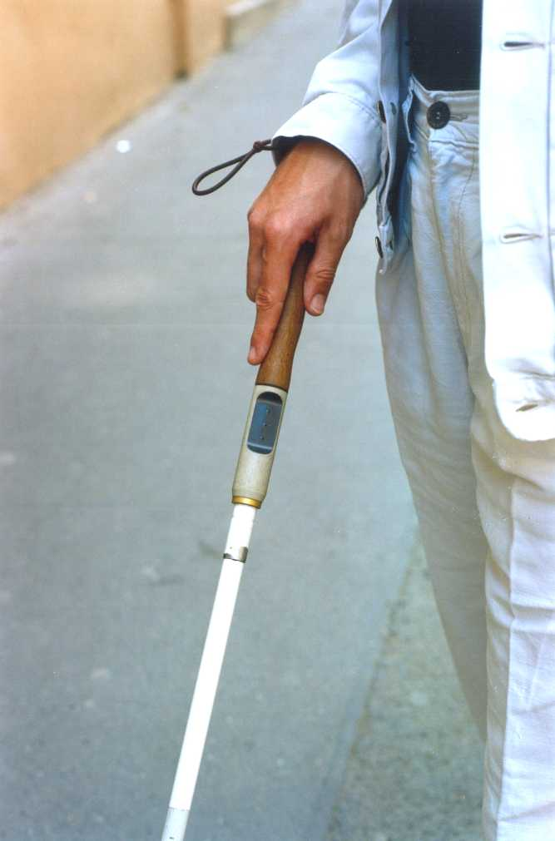
Chůze s pomůckou
S vysílačkou
Vysílačka pro nevidomé v holi
VPN 03 aktivuje akustický majáček.

Slide 9
Chůze s pomůckou
S povelovým vysílačem – v holi, v krabičce – VPN
6 povelů, dosah 40 m
Kde, kdy a jak se využívá:
Informace u vstupu o názvu a adrese stavby
Informace o popisu interiéru nebo trasy, v dopravních stavbách informace o režimu pohyblivých schodů (eskalátorů), elevátorů, výtahů
Informace o čísle a směru jízdy vozidla hromadné dopravy
Aktivace otevírání dveří nebo informace pro řidiče o nástupu/výstupu nevidomého do/z vozidla
Aktivace akustické signalizace na přechodech a na železničních přejezdech
Aktivace hlasového výstupu informačních zařízení (např. inteligentní označníky, odjezdové a příjezdové panely autobusových a železničních terminálů)
https://www.sons.cz/VPN-navod-a-pouziti-P4002837.html

Slide 10
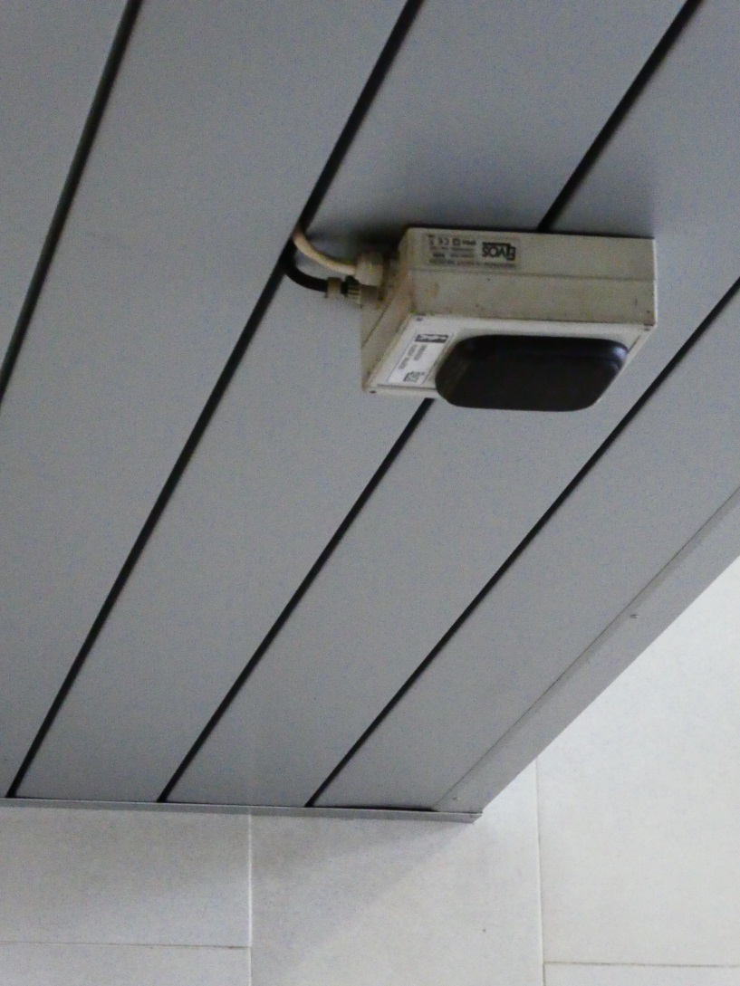
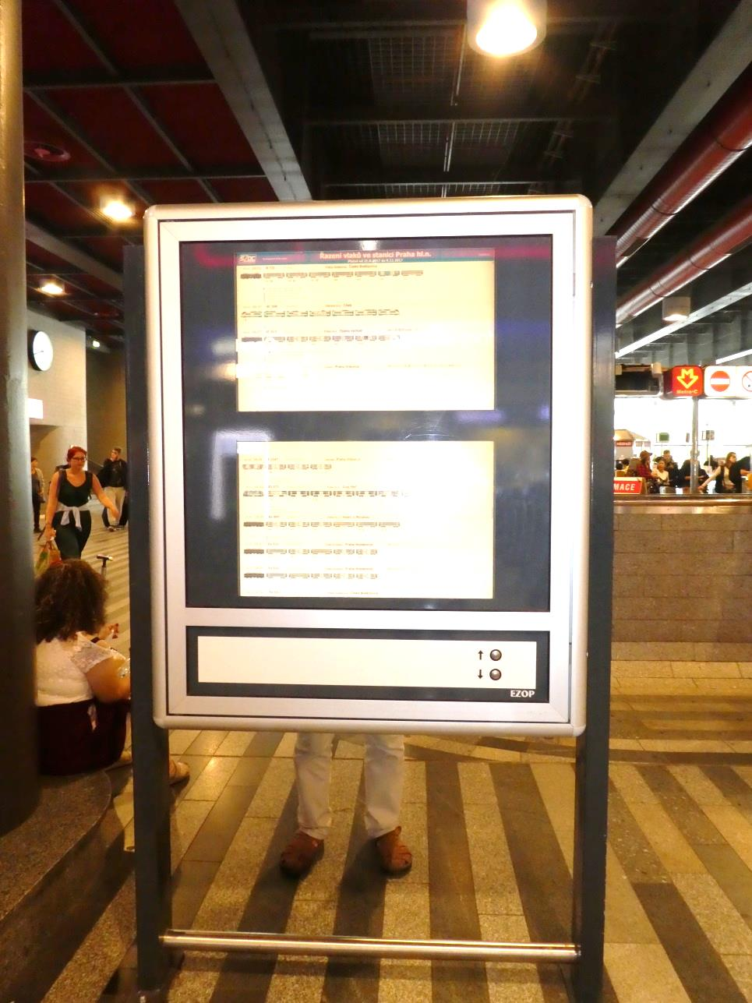
AOM – akustický orientační
majáček pro nevidomé,
informační a orientační systémy

Slide 11

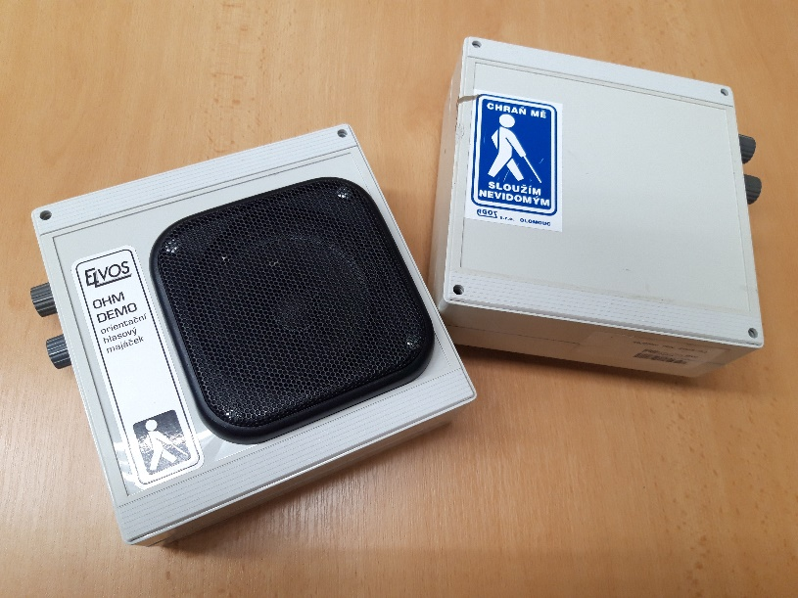
přístupnost objektů občanské vybavenosti opatřených akustickým ORIENTAČNÍM majáčkem (AOM)
- jak vypadají fráze do majáčku? www.1url.cz/@majackyafraze :

Slide 12
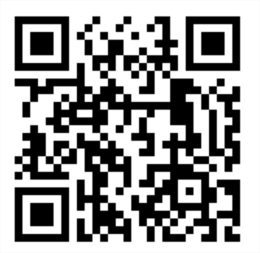
INFORMACE K majáčkům, vodícím liniím a prvkům pro bezpečný a samostatný pohyb nevidomých a slabozrakých: https://1url.cz/@dodavateleapristup

Slide 13
2. VEŘEJNÝ PROSTOR –
komentář k aktuálním překážkám
BARIÉRY VE VODICÍ LINII
v průchodu podél linií – mobiliář, reklamní stojany, předzahrádky…
PRVKY STAVEB
překážky v řešení úprav na komunikacích, na prvcích staveb (vstupy, schodiště, výtahy a eskalátory…)
speciální „kapitola“ kola a koloběžky viz bod 3. a 4. mikromobilita

Slide 14
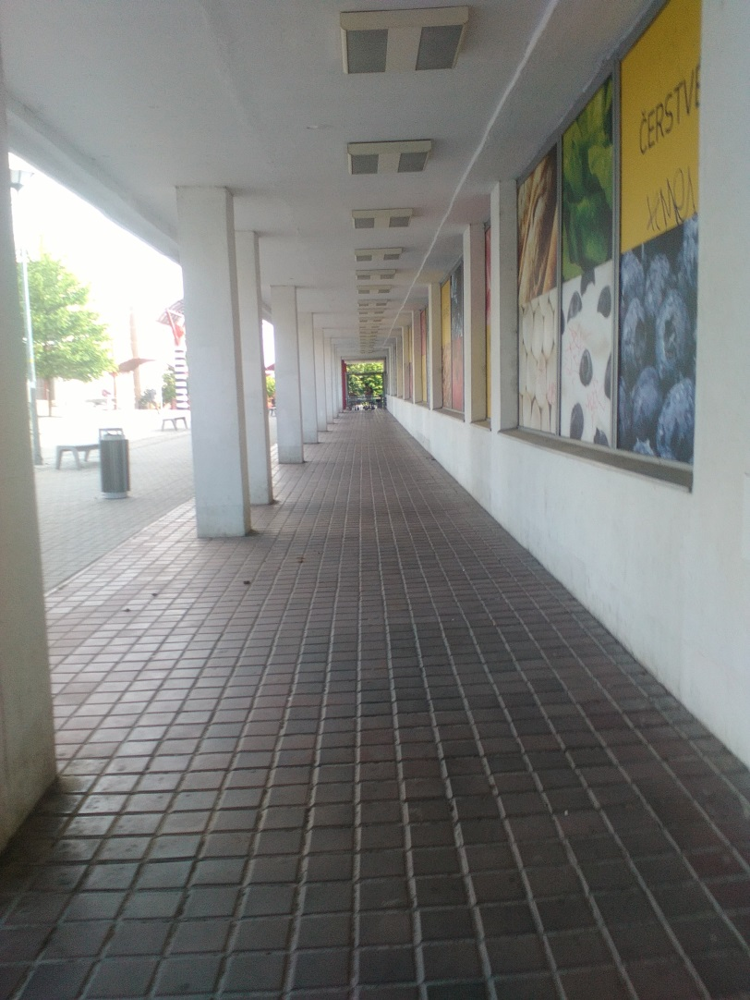
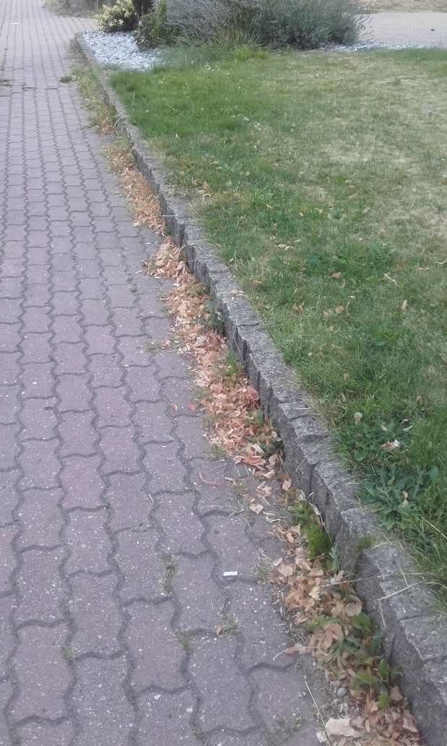
Komunikace pro chodce
Řešení úprav – vodicí linie
Vodicí linii tvoří např. obrubník trávníku, fasáda domu.

Slide 15
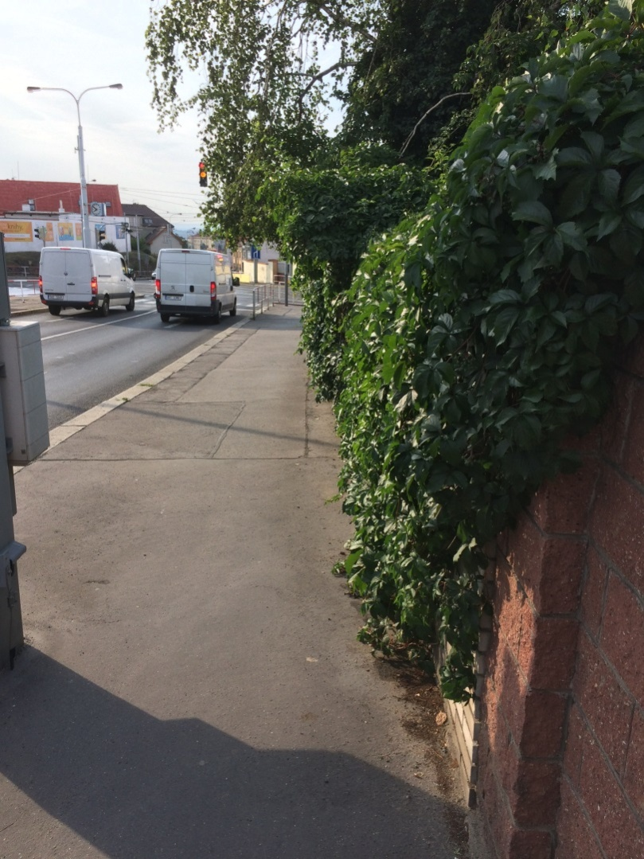
KOMunikace pro chodce – vodicí linie – chyby
Podél vodicí linie bariéry –
vzrostlá zeleň.

Slide 16
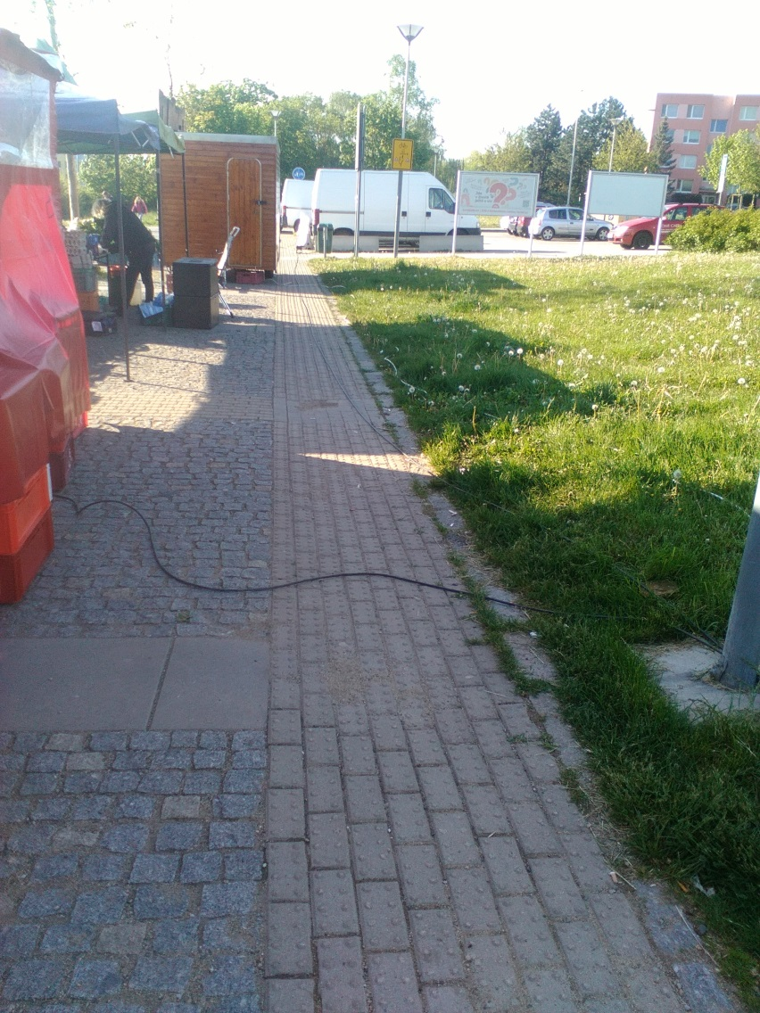
KOMunikace pro chodce – vodicí linie – chyby
Více chyb, místo vodicí linie zvýšeného parkového obrubníku použit chybně SP bez hmatového kontrastu a vytvořeny bariéry v podobě zúženého průchodu.

Slide 17
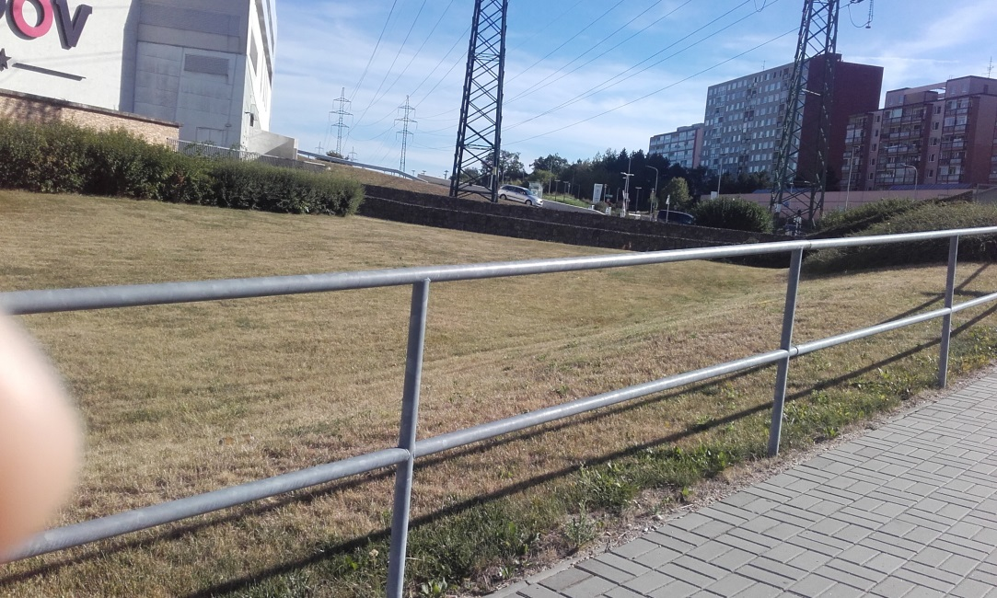
KOMunikace pro chodce – vodicí linie – chyby
Zábradlí bez zarážky
pro slepeckou hůl nemůže plnit funkci vodicí linie.

Slide 18
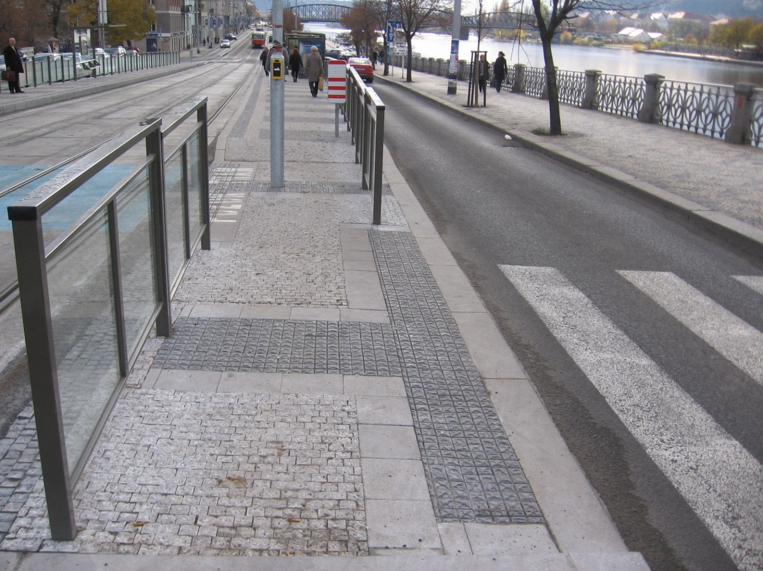
přechody
Poznámka: černá barva zábradlí v dopravní stavbě zde uŽivatelsky nevyhovující
VP
SP signální pás
VP
varovný
pás

Slide 19
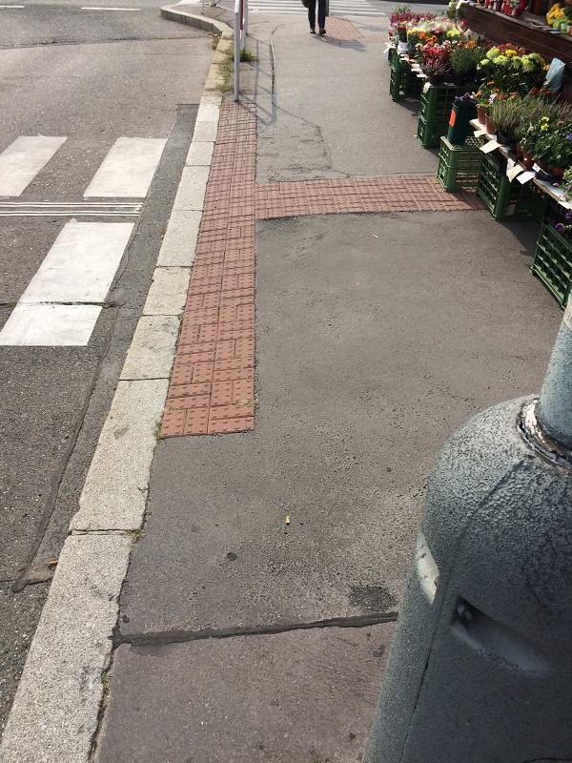
KOMunikace pro chodce – chyby
SP nekončí u vodicí linie, bariéra vytvořená prodejcem.

Slide 20
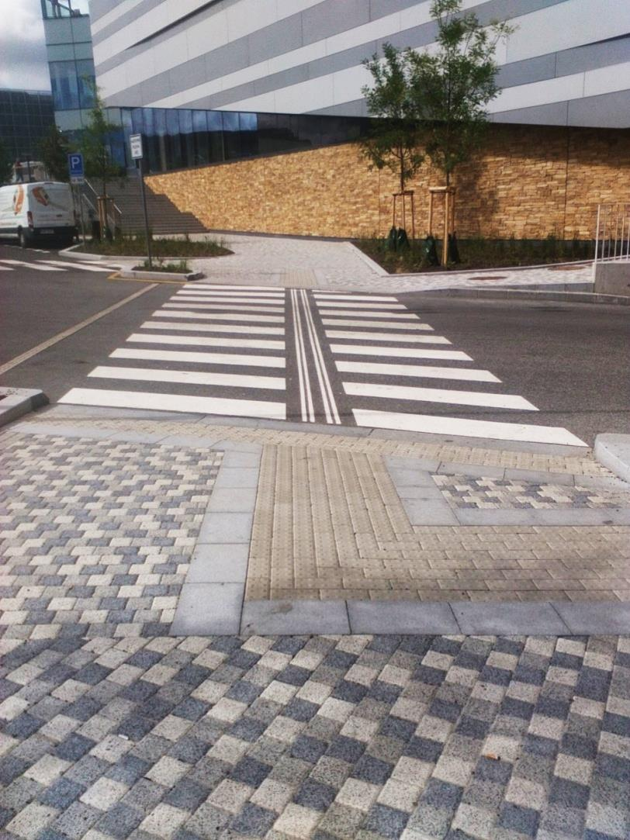
přechody
SP a VP v hrubší dlažbě,
správně olemovány rovinnými deskami.
VP musí odpovídat zkrácení nebo prodloužení dopravního značení V7 (tj. v ose tzv. “zebry“).

Slide 21
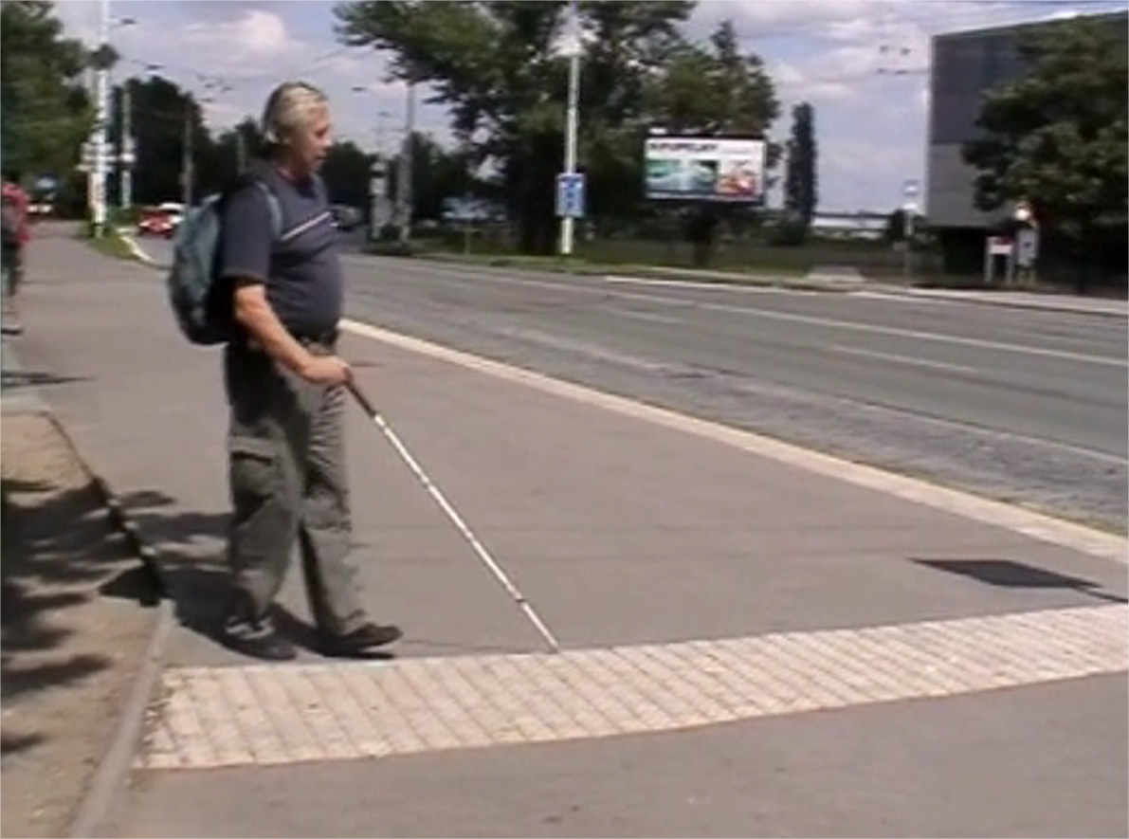
Ukázka pohybu k přechodu
Chůze–podél signálního pásu

Slide 22
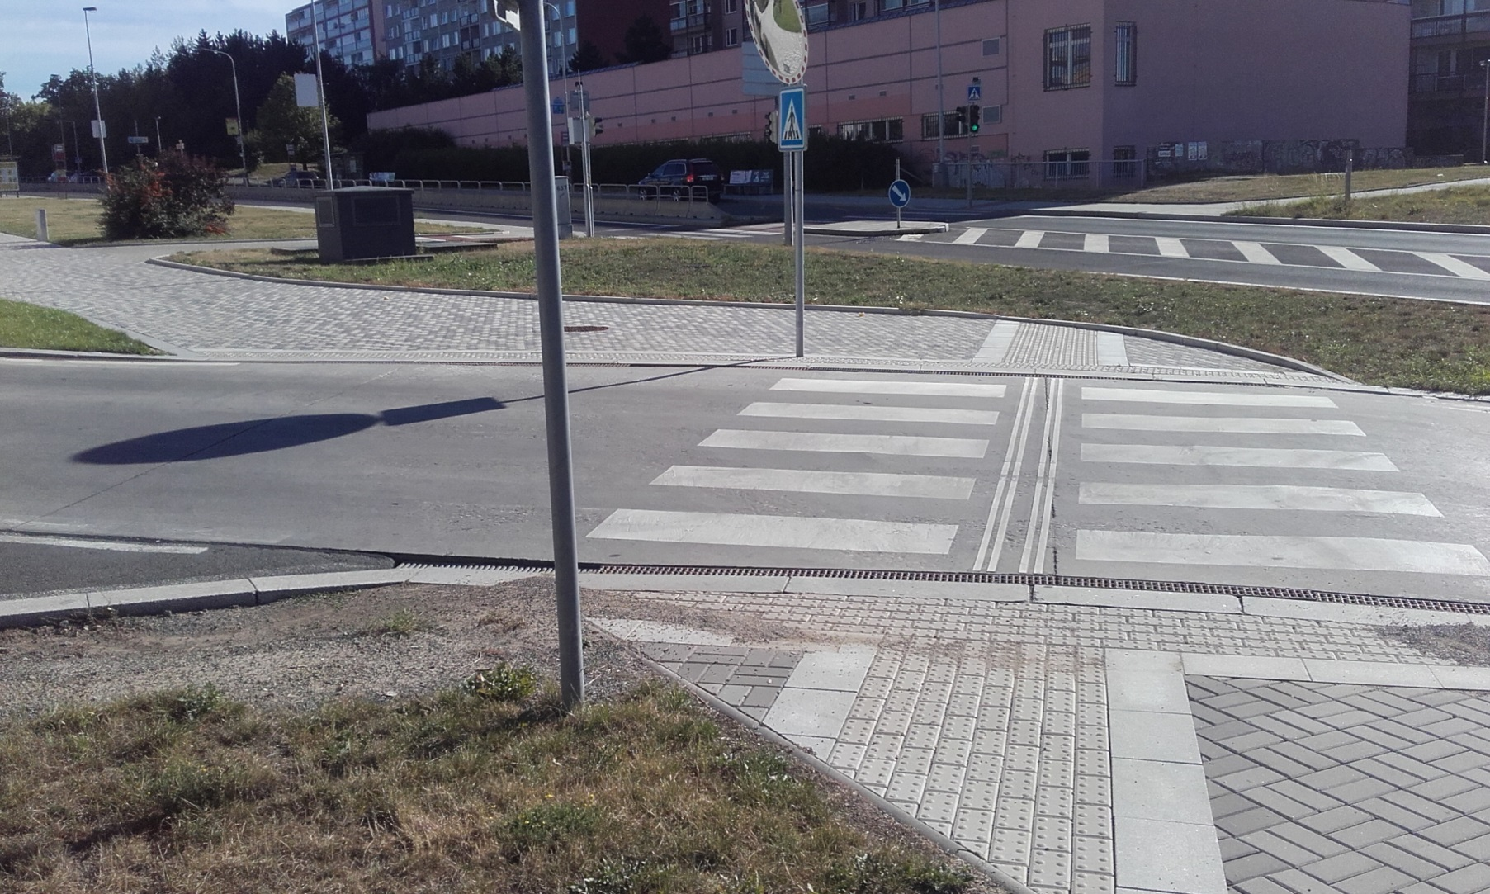
přechody

Slide 23
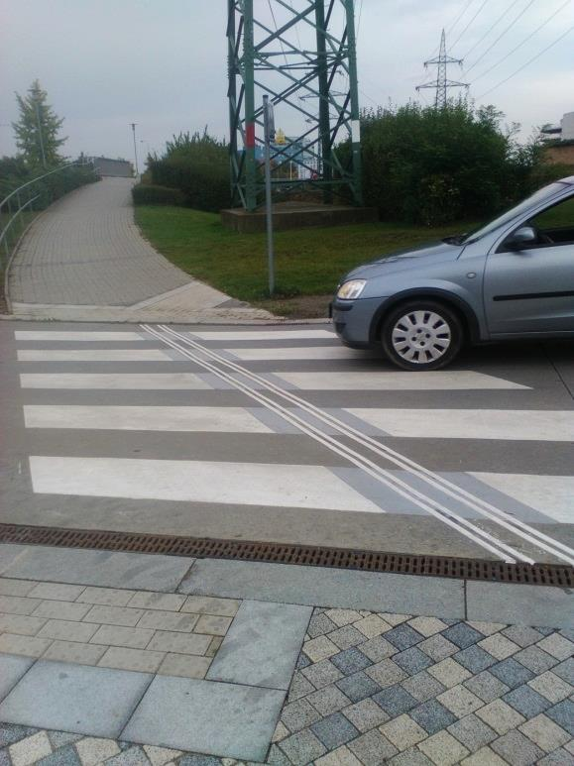
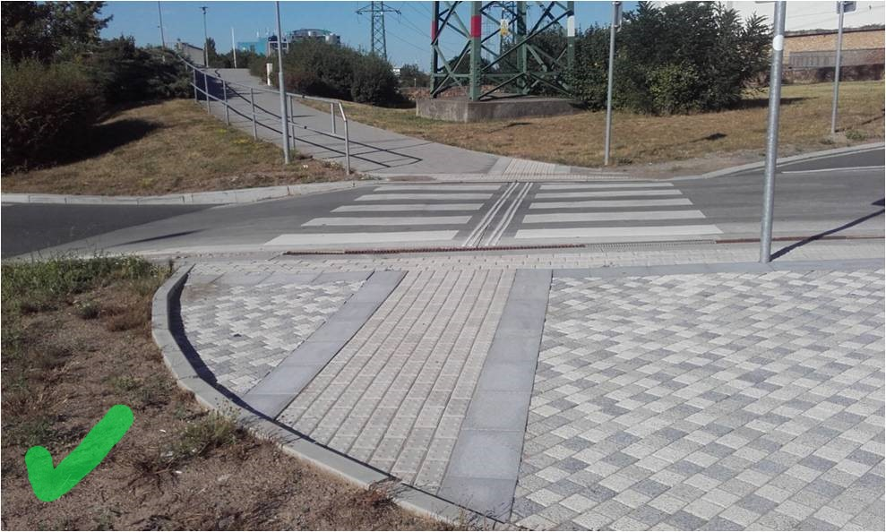
Přechody PŘED a po Úpravě chyb
X
Vlevo nebezpečně „upravený“ přechod, nepoužitelný, až nebezpečný. Vpravo opravené řešení.

Slide 24
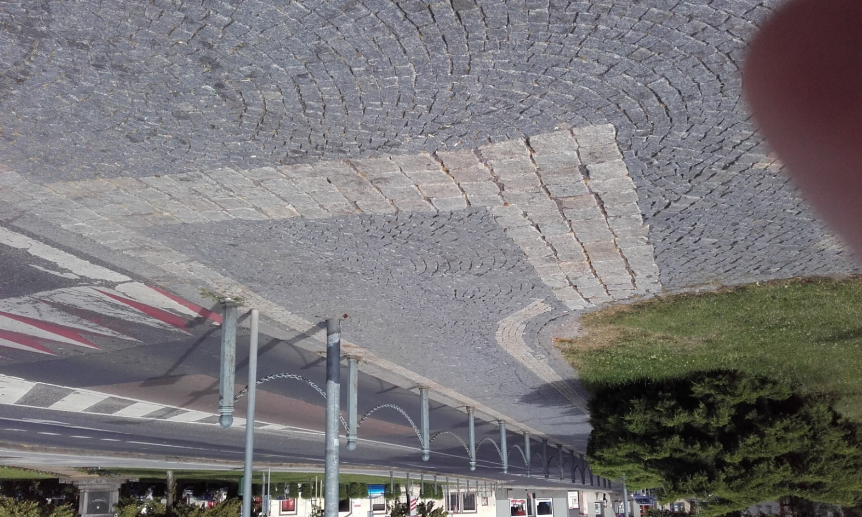
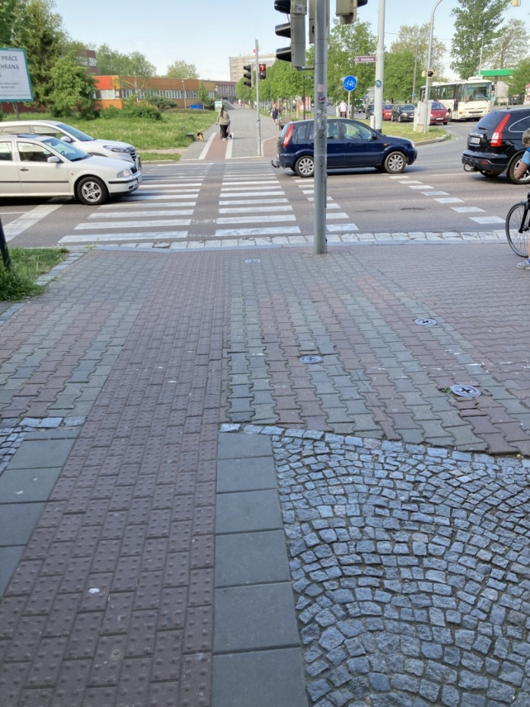
Přechody – chyby
Nesprávný materiál hmatových prvků,
nerozeznatelný, bez lemování, více chyb.

Slide 25
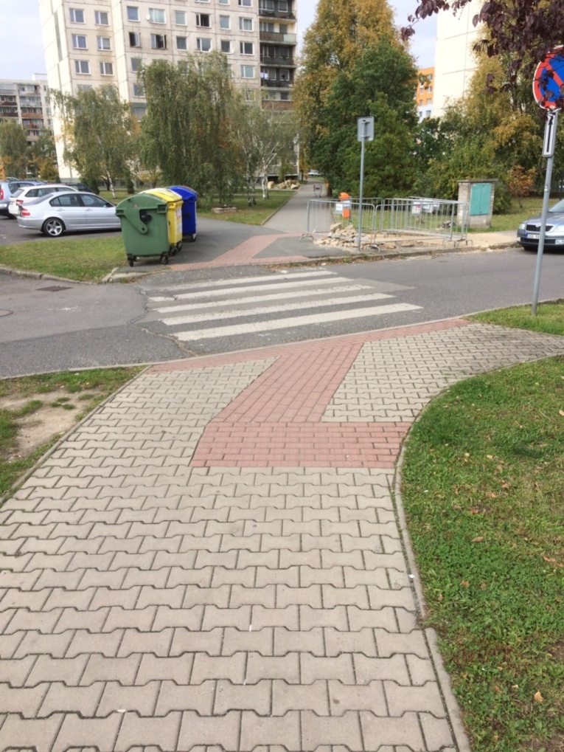
Přechody – chyby
SP chybně – směrově
navádí do vozovky, mimo vodorovně vyznačený přechod, více chyb.

Slide 26
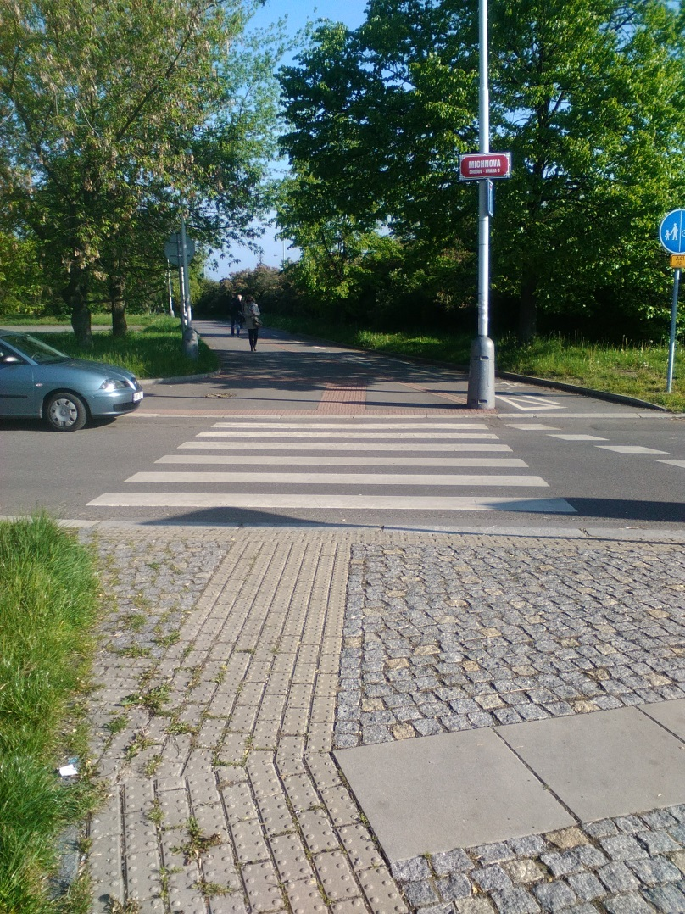
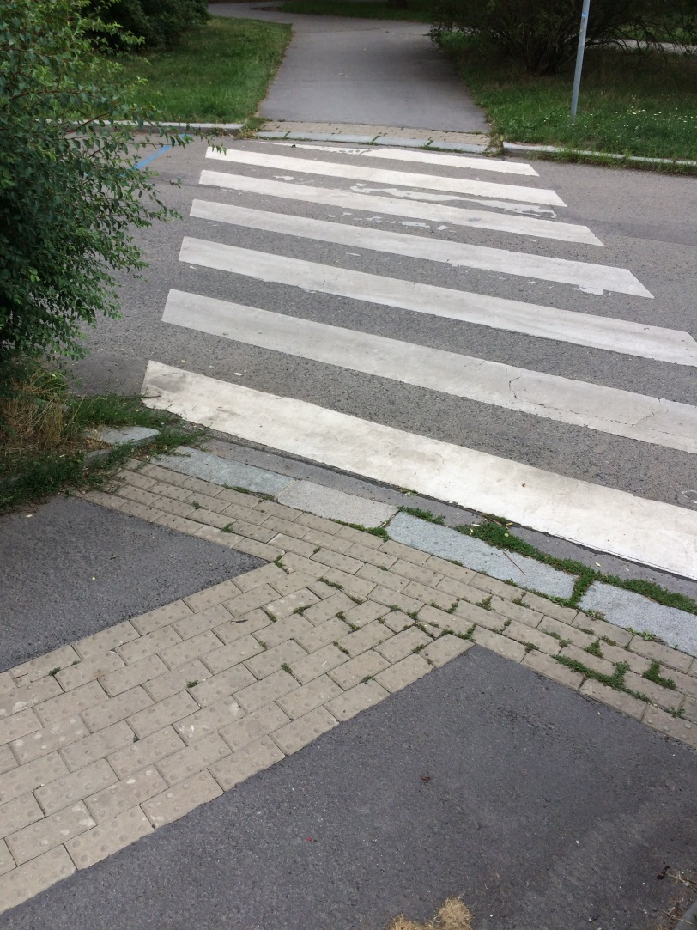
Přechody – chyby
Vlevo chybí lemování SP v mozaice chodníku, vpravo nebezpečné směrové vedení SP směrem do vozovky, mimo osu přechodu.

Slide 27
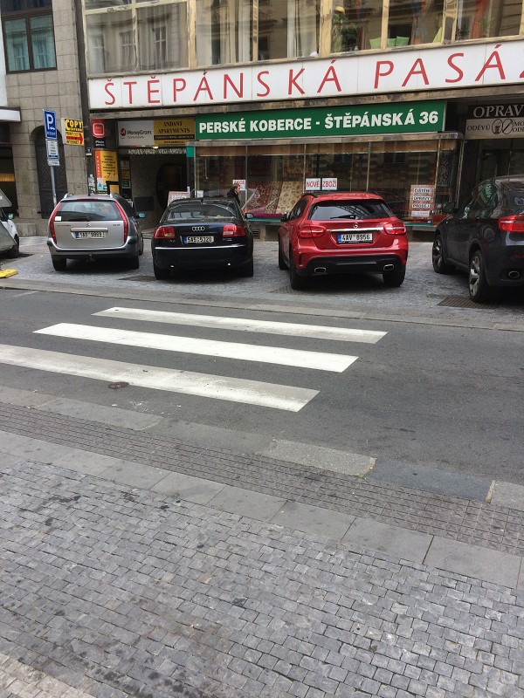
Přechod – nepřístupný
V praxi bezpečný a správně upravený a provedený prostor navazujícího chodníku, ale přechod využit jako nezákonné parkoviště.
Pro chodce velmi nebezpečné.

Slide 28
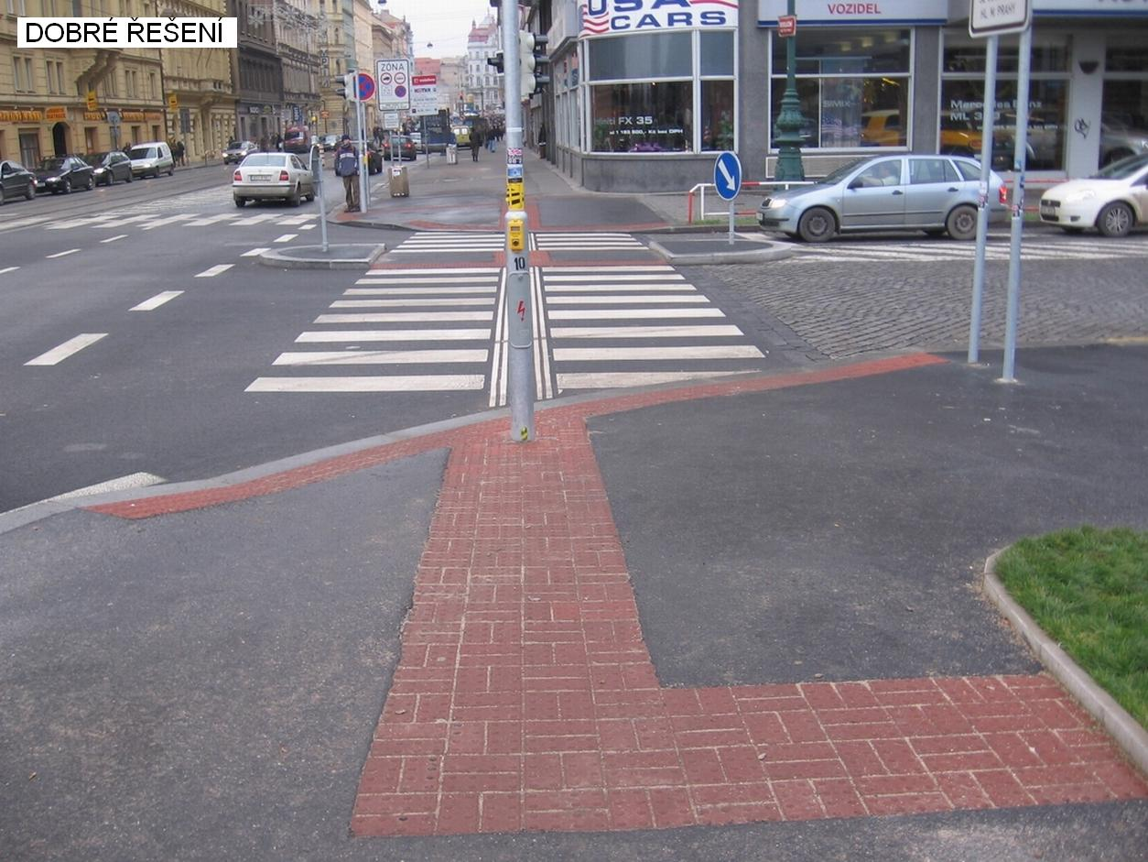
PŘECHODY SE SSZ
Správné navedení SP
varovný pás VP
signální pás SP

Slide 29
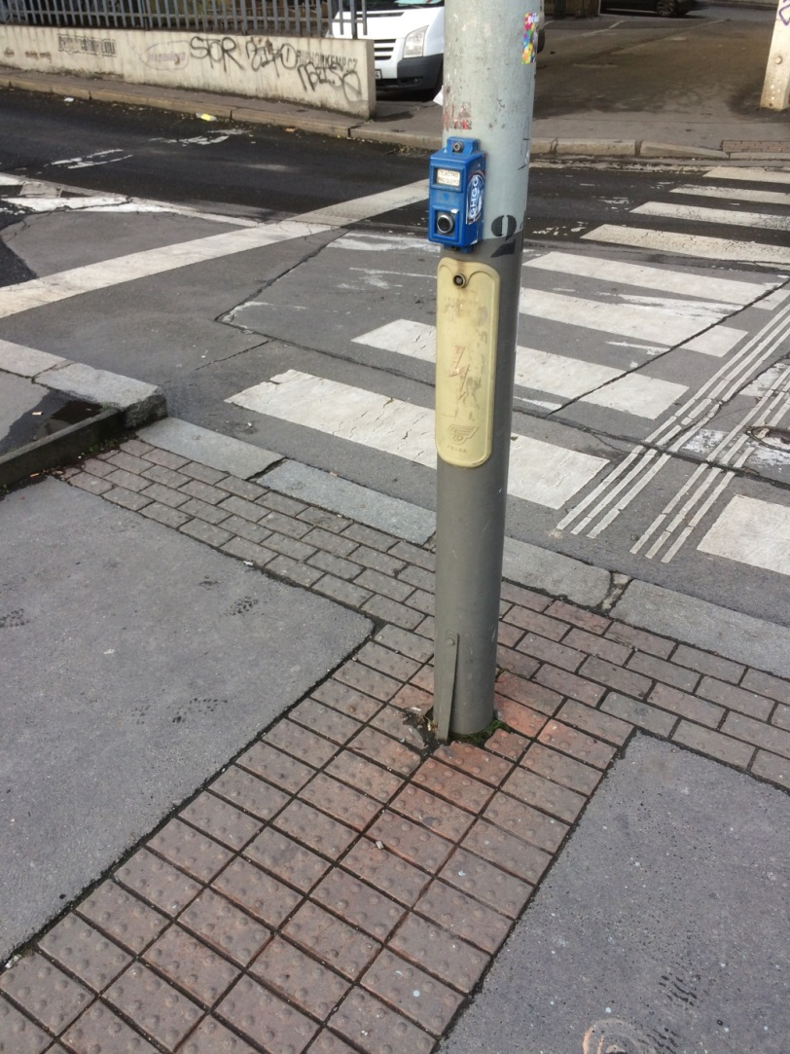
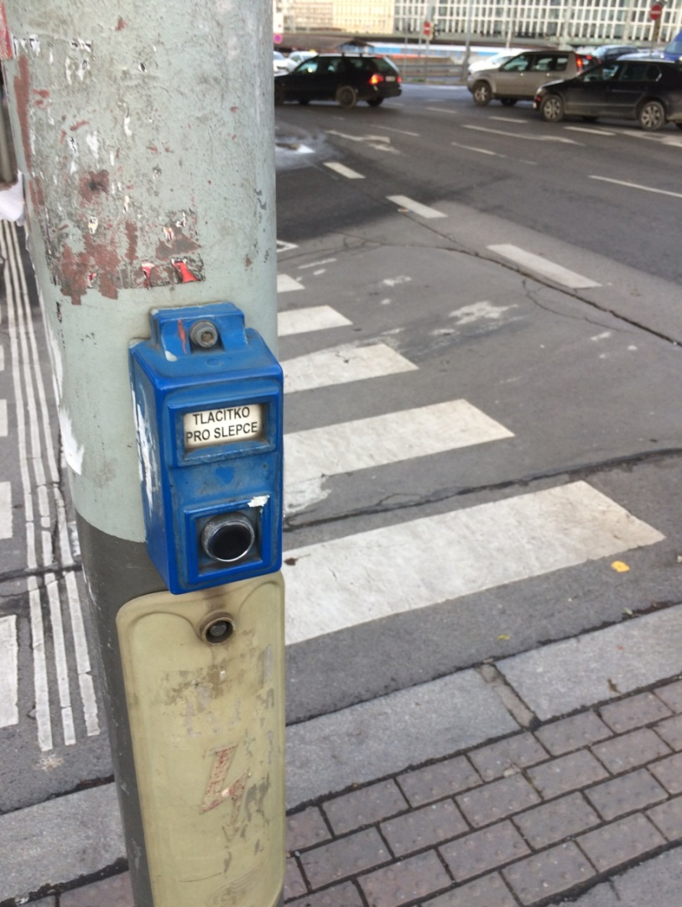
PŘECHODY SE SSZ – akustická signalizace
Dělený přechod

Slide 30
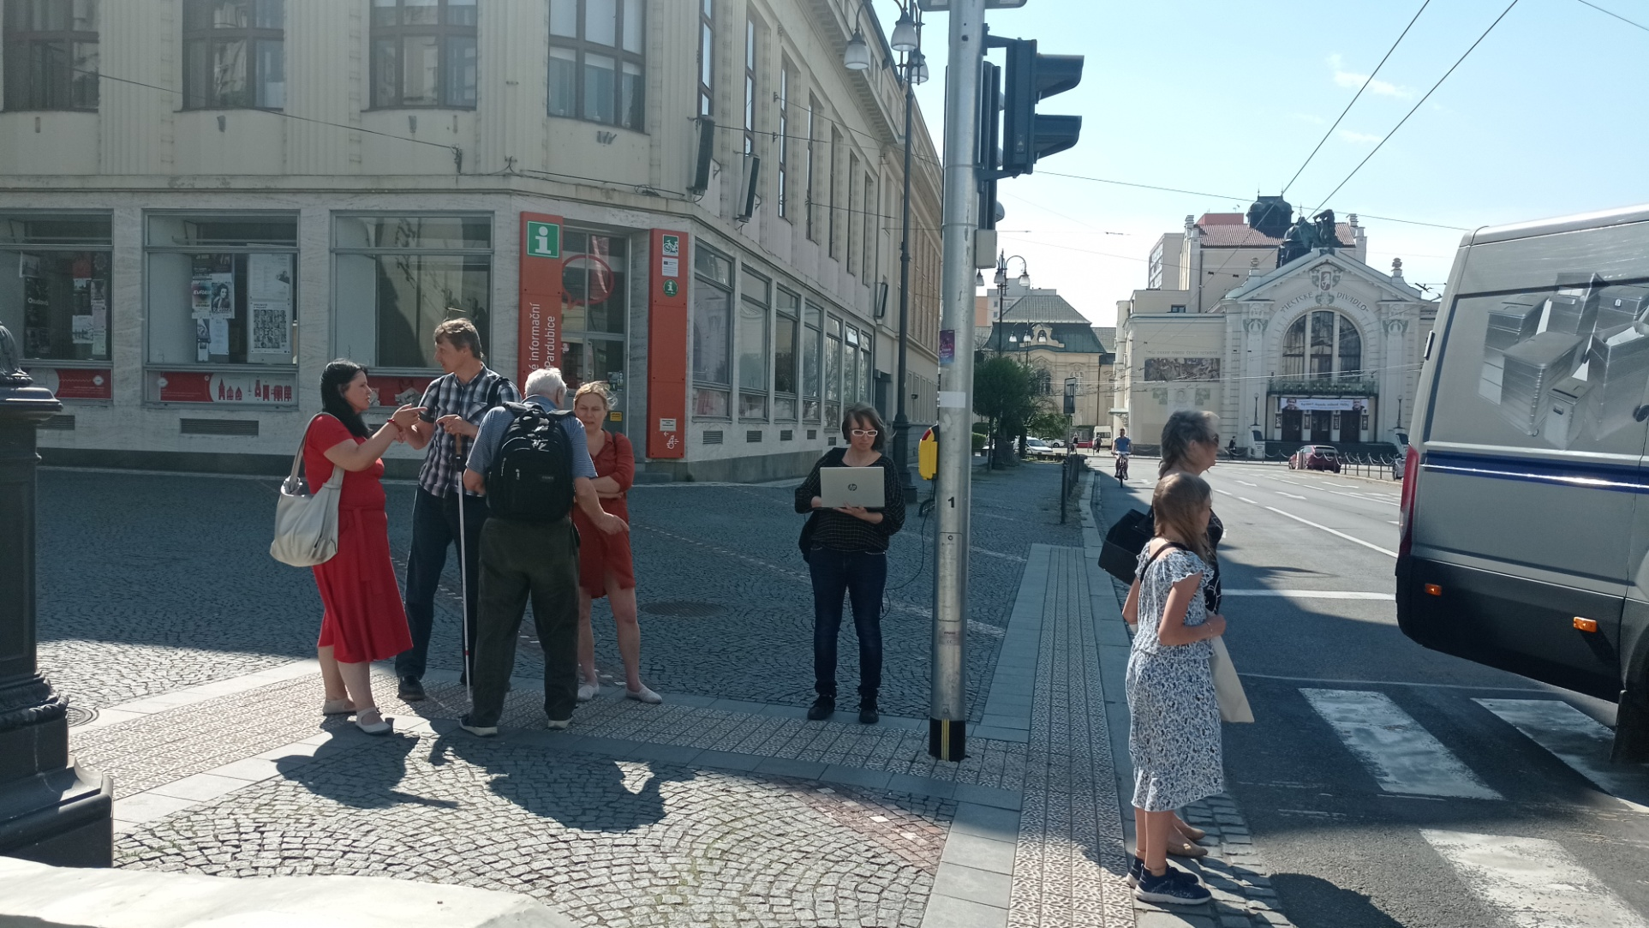
PARDUBICE – aktualita – SSZ nutné dořešení BB úPRAV !

Slide 31
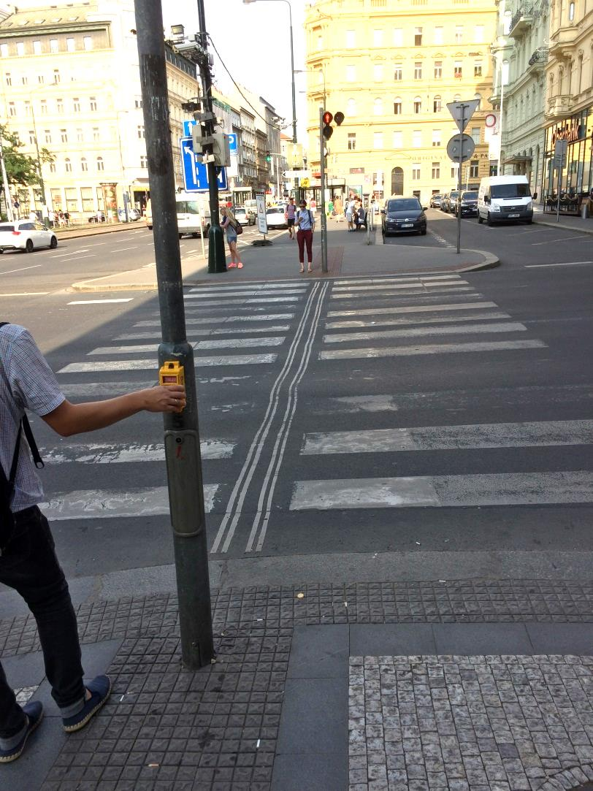
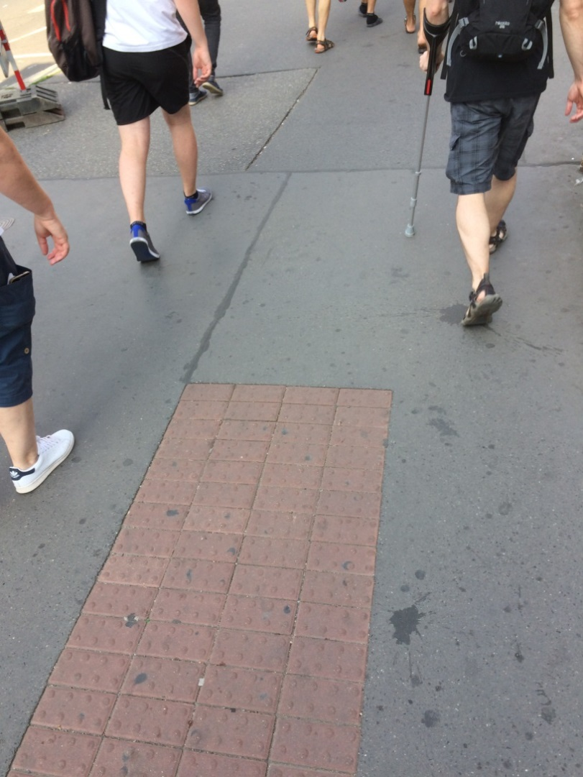
Přechody se ssz – chyby
Akustická signalizace na rušném místě obtížně slyšitelná. Délka přechodu nevýhodou. Nedotažené řešení úprav ukončení SP.

Slide 32
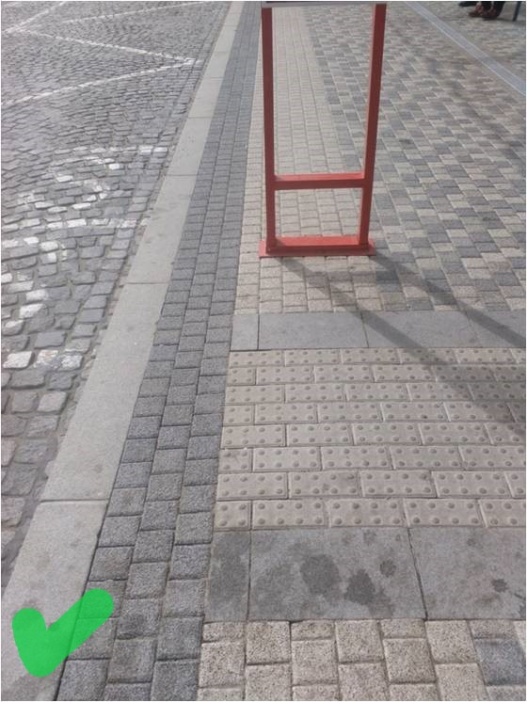
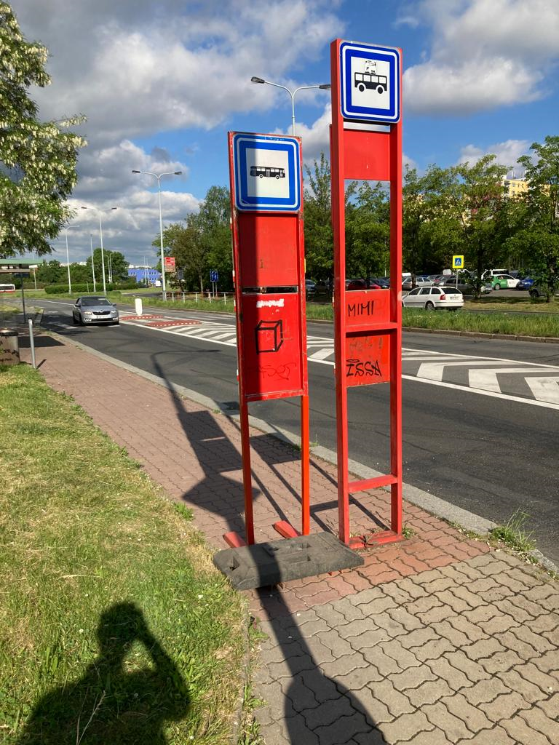
NÁSTUPIŠTĚ – ZASTÁVKY A OZNAČNÍKY
X

Slide 33
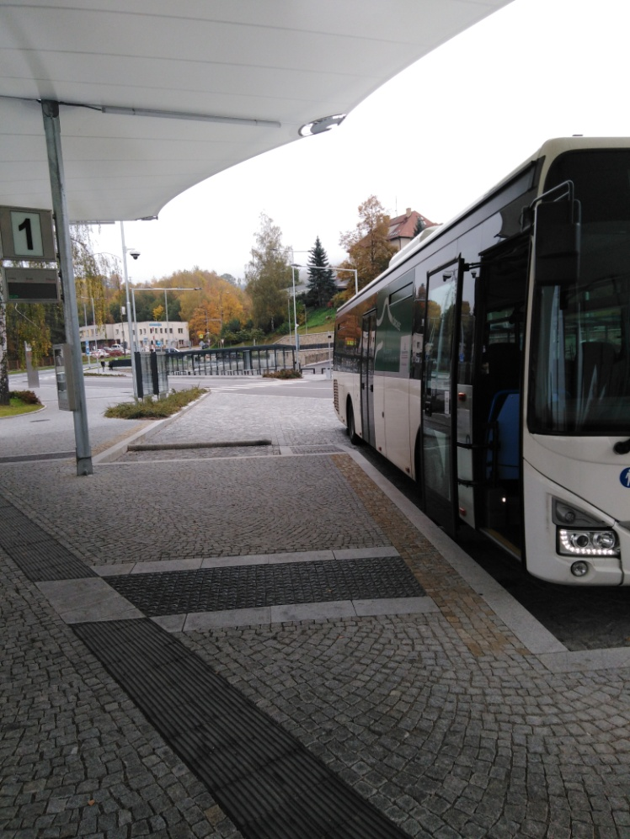
TERMINÁLy vlak a bus –
(obecně) velká chybovost není zajištěna:
- bezpečnost
- provázanost
- informace
- orientace
- funkčnost prvků malý příklad viz foto: jak najde nevidomý člověk označník? UVL?

Slide 34
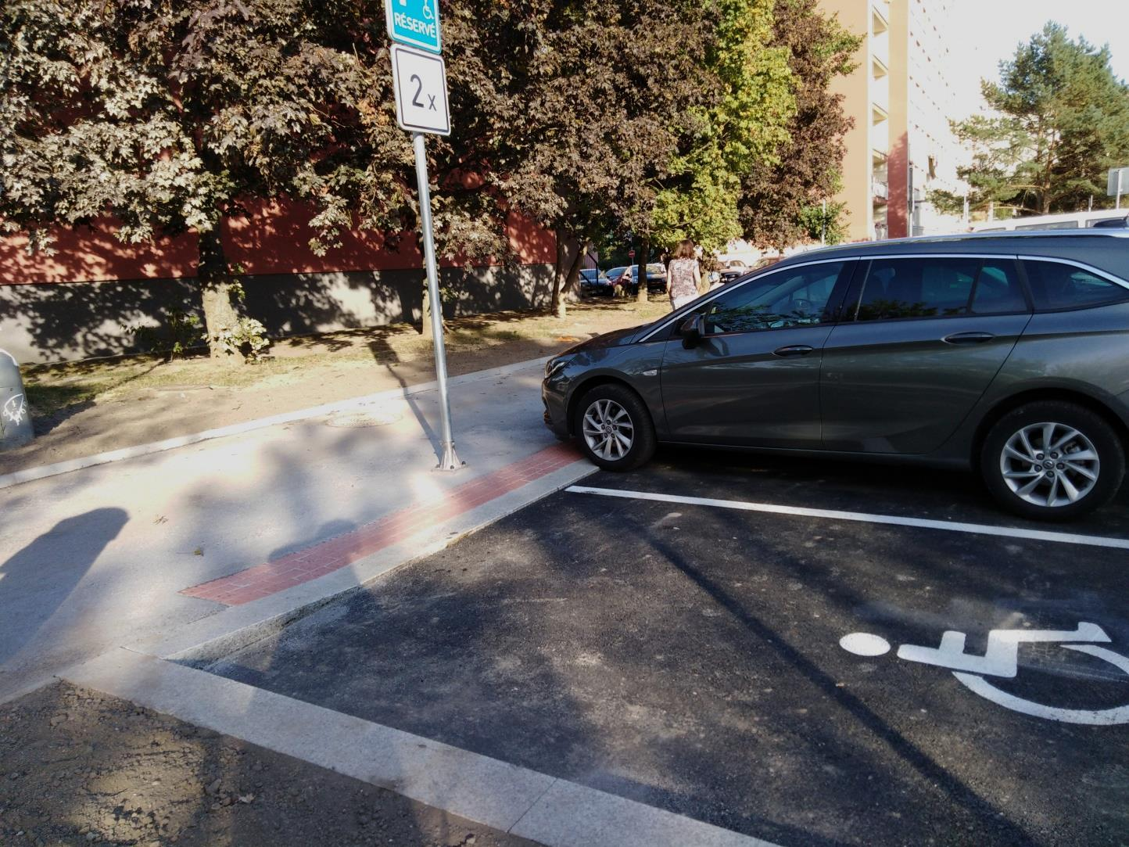
Parkoviště, vyhrazená stání

Slide 35
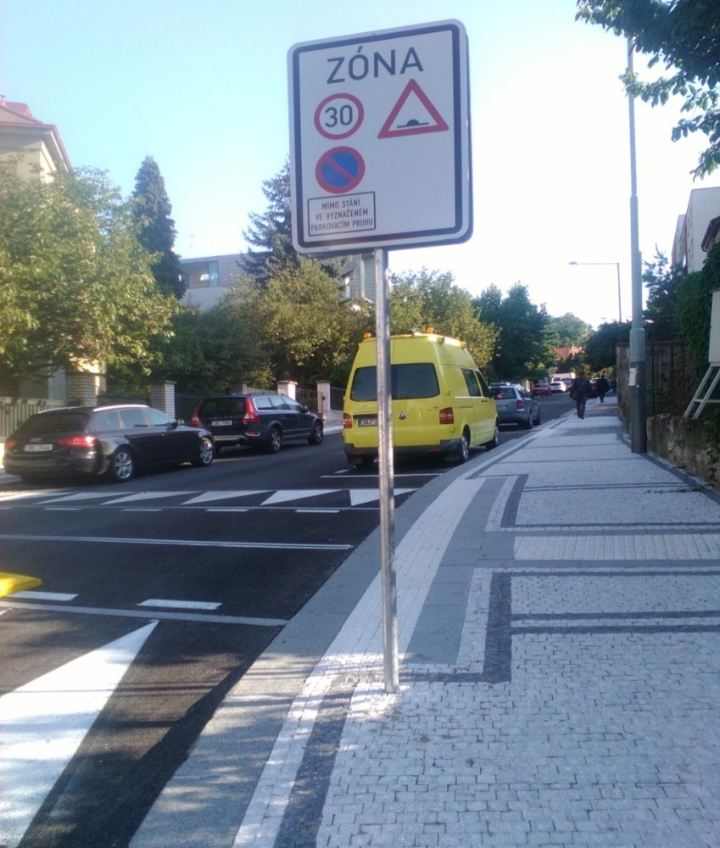
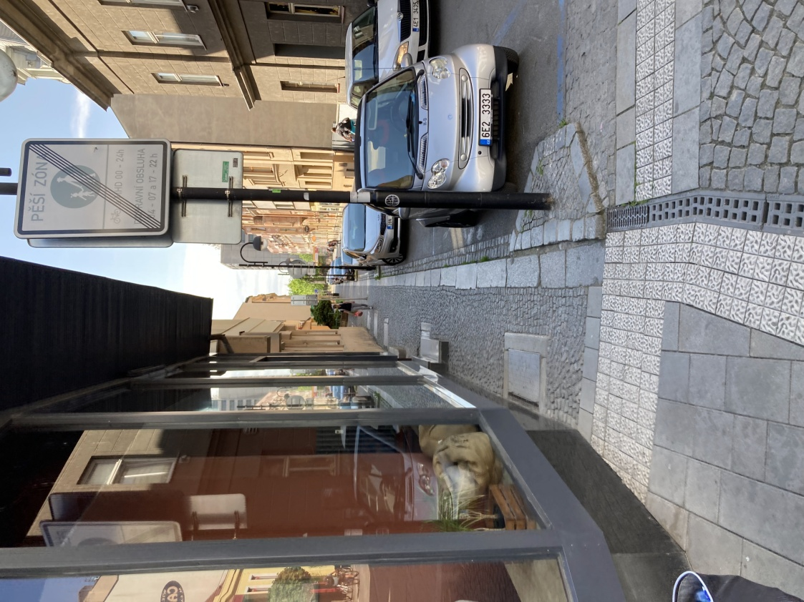
PĚŠÍ ZÓNA – ROZLIŠENÍ VP, SP
Staveb. úpravy v souladu s dopr. značením

Slide 36
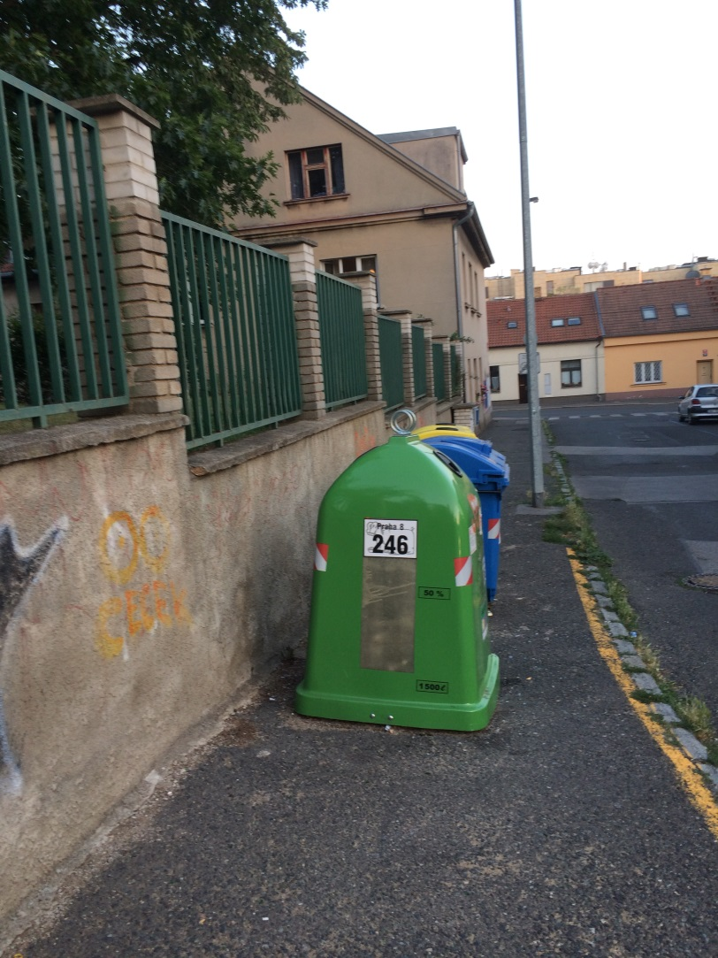
Mobiliář – kontejnery, koše – chyby
Bariéry
u vodící linie, zúžený průchozí profil a každý týden jinak…

Slide 37
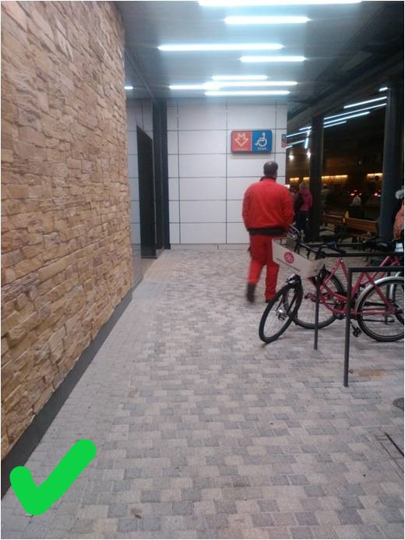
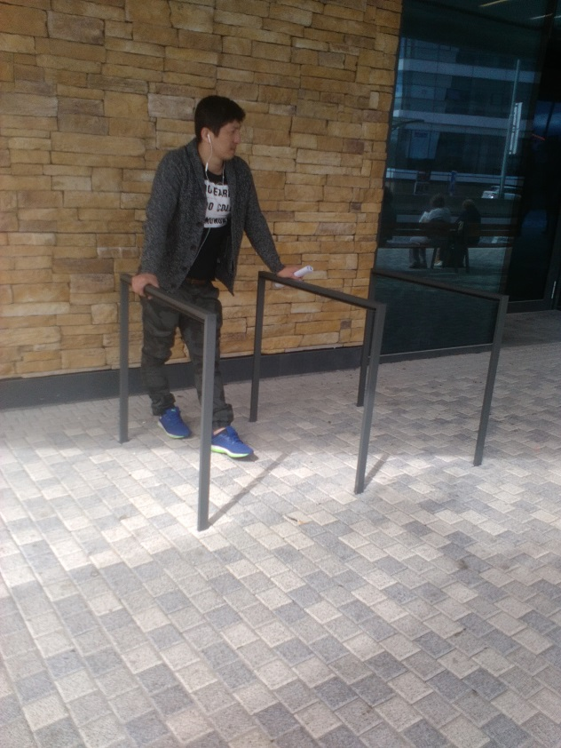
Mobiliář – stojany na kola PŘED a po úpravě
X
Vlevo bez volného průchodu podél VL,
vpravo opravené umístění stojanů.

Slide 38
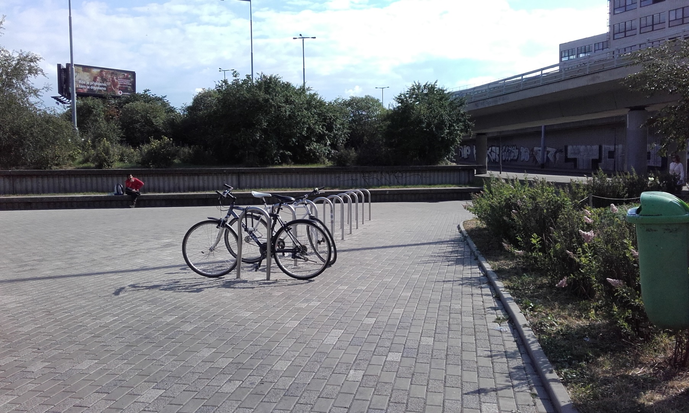
Mobiliář – stojany na kola – dobré řešení

Slide 39
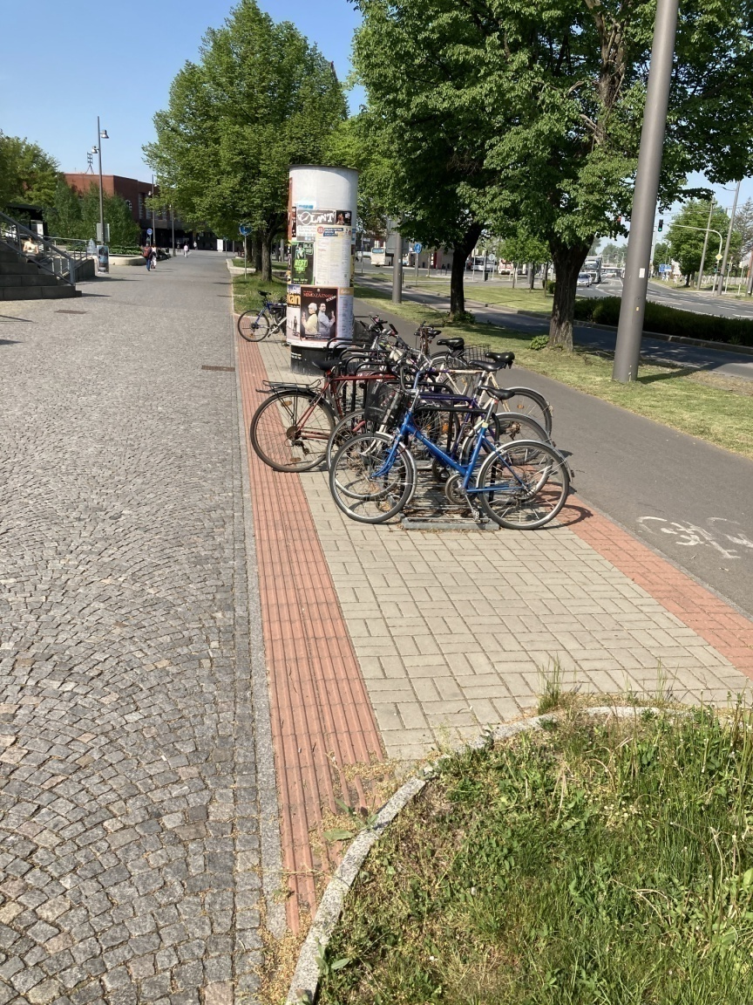
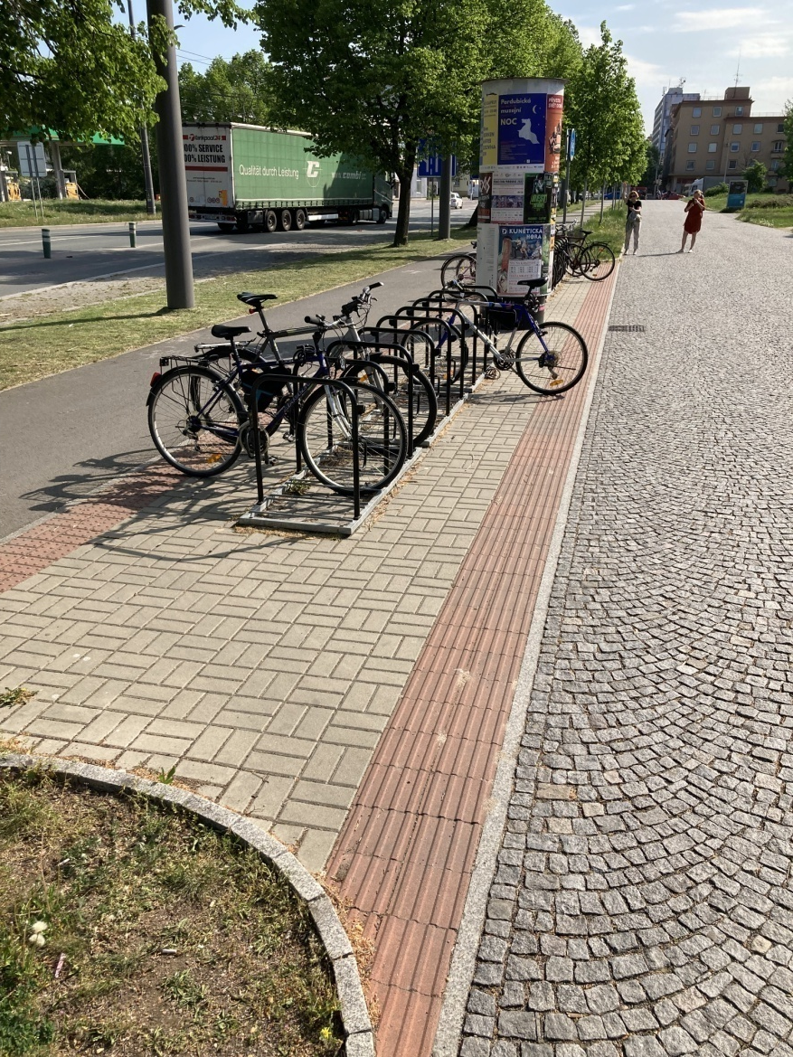
Mobiliář – kola, UVL chybně

Slide 40
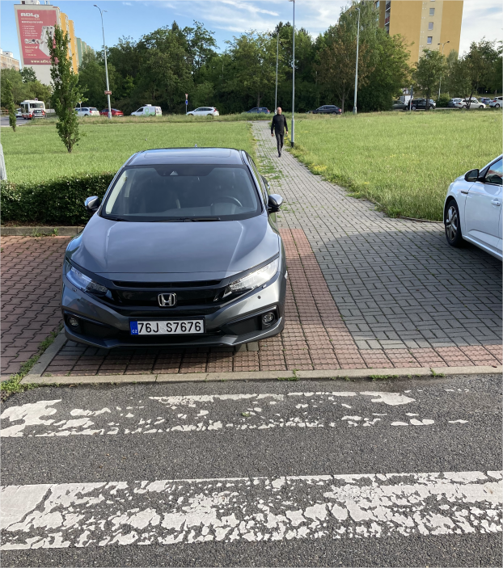
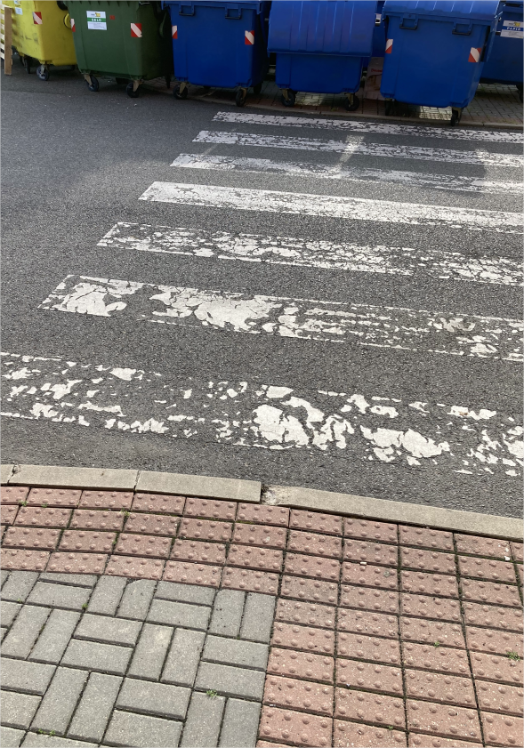
Pochybení, Organizační opatření a nevstřícnost

Slide 41
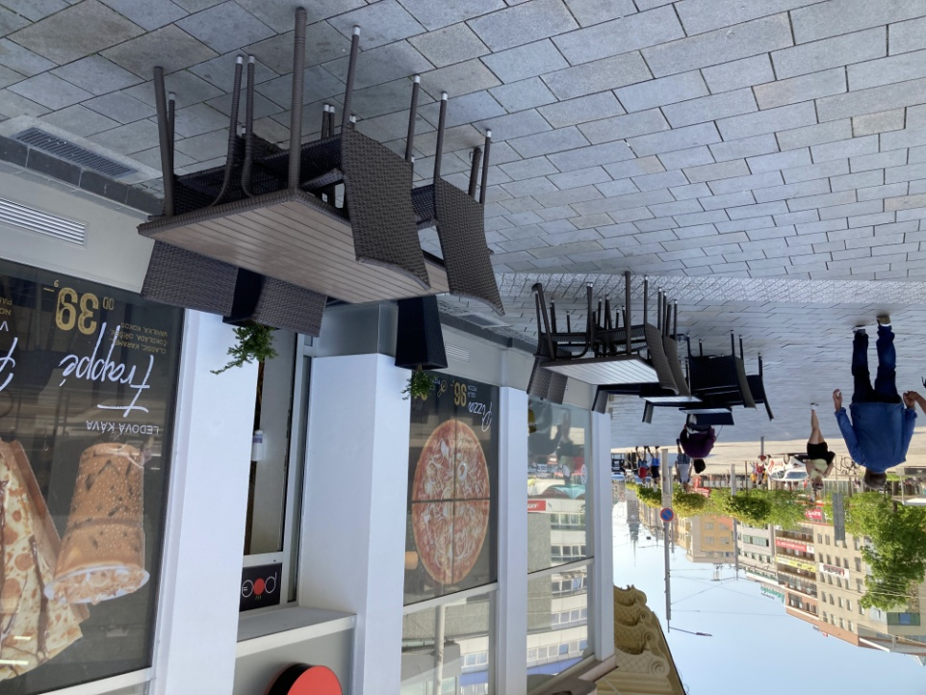
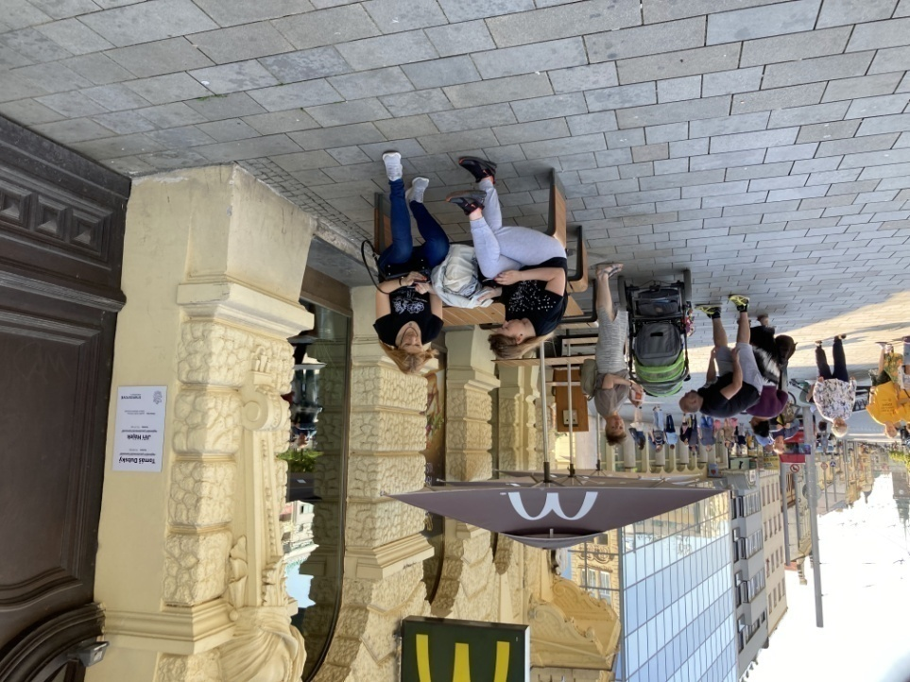
PŘEDZAHRÁDKY – chybně

Slide 42
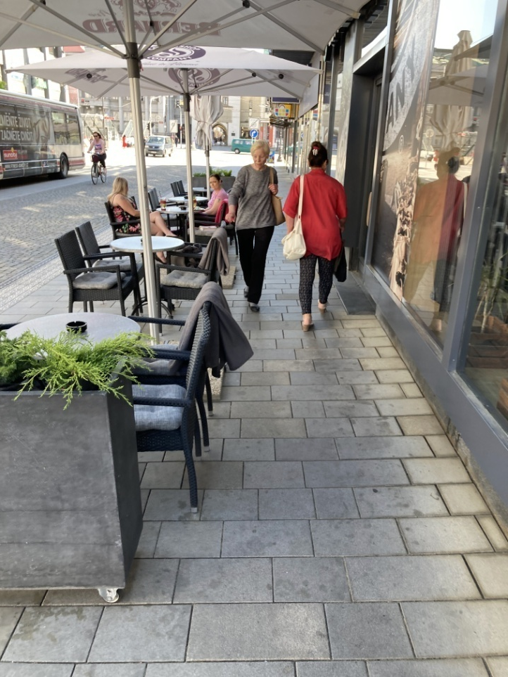

PŘEDZAHRÁDKY, mobiliář – vhodné řešení

Slide 43



SCHODIŠTĚ – KONTRAST
X

Slide 44


Schodiště s proměnlivou výškou stupně – chybné A NEBEZPEČNÉ řešení
Více chyB: nevyužitelná UVL
BEZ průchozího prostoru,
bez hmatového kontrastu,
chybí lemovánÍ Hladkou dlažbou…

Slide 45

Schodiště – hrubé a nebezpečné chyby řešení dodatečných úprav složité

Slide 46


Schodiště v prostoru
– bez zabezpečení podchozí výšky – CHYBNĚ, nebeZPEčné

Slide 47

Prosklené plochy – CHYBÍ kontrast

Slide 48


Prosklené plochy – CHYBÍ kontrast

Slide 49


Majáčky – Výtahy a eskalátory osazení s ohledem na prostorovou orientaci

Slide 50



DETAILY STAVEB – štítky na dveřích, tlačítka výtahů
www.1url.cz/@stitkyhmat

Slide 51


informační cedule – požadavky
- čitelné i pro slabozraké
- informace musí mít i nevidomí
- umístění panelů nesmí omezovat jejich pohyb
JIS PRAHA V NÁVRHU:
X

Slide 52
3. MIKROMOBILITA BEZ BARIÉR
Problematika sdílených kol, elektrokoloběžek – jejich nezákonný pohyb a odkládání na chodníku
Výňatek ze zákona o provozu na pozemních komunikacích 361/2000 Sb.
Jízda na jízdním kole
§ 57
(1) Je-li zřízen jízdní pruh pro cyklisty, vyhrazený jízdní pruh pro cyklisty, stezka pro cyklisty nebo je-li na křižovatce s řízeným provozem zřízen pruh pro cyklisty a vymezený prostor pro cyklisty, je cyklista povinen jich užít v daném místě a směru, ledaže by tím mohla být ohrožena bezpečnost nebo plynulost provozu na pozemních komunikacích.
(2) Na pozemní komunikaci se na jízdním kole jezdí při pravém okraji vozovky; nejsou-li tím ohrožováni ani omezováni chodci, smí se jet po pravé krajnici. Jízdním kolem se z hlediska provozu na pozemních komunikacích rozumí i koloběžka.
(3) Cyklisté smějí jet jen jednotlivě za sebou.

Slide 53
(4) Pohybují-li se pomalu nebo stojí-li vozidla za sebou při pravém okraji vozovky, může cyklista jedoucí stejným směrem tato vozidla předjíždět nebo objíždět z pravé strany po pravém okraji vozovky nebo krajnici, pokud je vpravo od vozidel dostatek místa; přitom je povinen dbát zvýšené opatrnosti. To neplatí, odbočuje-li vozidlo vpravo a dává-li znamení o změně směru jízdy.
(5) Je-li zřízena stezka pro chodce a cyklisty označená dopravní značkou "Stezka pro chodce a cyklisty", nesmí cyklista ohrozit chodce jdoucí po stezce. Je-li v místě křížení stezky pro chodce a cyklisty s jinou pozemní komunikací zřízen sdružený přechod pro chodce a přejezd pro cyklisty, použijí se ve vztahu k tomuto sdruženému přechodu pro chodce a přejezdu pro cyklisty pro jednotlivé účastníky provozu na pozemních komunikacích obdobně ustanovení upravující chování těchto účastníků provozu na přechodu pro chodce a na přejezdu pro cyklisty.
(6) Je-li zřízena stezka pro chodce a cyklisty označená dopravní značkou "Stezka pro chodce a cyklisty", na které je oddělen pruh pro chodce a pruh pro cyklisty, je cyklista povinen užít pouze pruh vyznačený pro cyklisty. Pruh vyznačený pro chodce může cyklista užít pouze při objíždění, předjíždění, otáčení, odbočování a vjíždění na stezku pro chodce a cyklisty; přitom nesmí ohrozit chodce jdoucí v pruhu vyznačeném pro chodce.

Slide 54


(7) Osoba vedoucí jízdní kolo nebo moped smí užít chodníku, jen neohrozí-li ostatní chodce; jinak musí užít pravé krajnice nebo pravého okraje vozovky.
(8) Osoba pohybující se na lyžích, kolečkových bruslích nebo obdobném sportovním vybavení nesmí na chodníku nebo na stezce pro chodce ohrozit ostatní chodce.
(9) Pohybuje-li se chodec mimo obec za snížené viditelnosti po krajnici nebo po okraji vozovky v místě, které není osvětleno veřejným osvětlením, je povinen mít na sobě prvky z retroreflexního materiálu umístěné tak, aby byly viditelné pro ostatní účastníky provozu na pozemních komunikacích.
Chůze:
§ 53
(1) Chodec musí užívat především chodníku nebo stezky pro chodce. Chodec, který nese předmět, jímž by mohl ohrozit provoz na chodníku, užije pravé krajnice nebo pravého okraje vozovky.
(2) Jiní účastníci provozu na pozemních komunikacích než chodci nesmějí chodníku nebo stezky pro chodce užívat, pokud není v tomto zákoně stanoveno jinak.

Slide 55
(3) Kde není chodník nebo je-li neschůdný, chodí se po levé krajnici, a kde není krajnice nebo je-li neschůdná, chodí se co nejblíže při levém okraji vozovky. Chodci smějí jít po krajnici nebo při okraji vozovky nejvýše dva vedle sebe. Při snížené viditelnosti, zvýšeném provozu na pozemních komunikacích nebo v nebezpečných a nepřehledných úsecích smějí jít chodci pouze za sebou.
(4) Je-li zřízena stezka pro chodce a cyklisty označená dopravní značkou "Stezka pro chodce a cyklisty", nesmí chodec ohrozit cyklistu jedoucího po stezce.
(5) Je-li zřízena stezka pro chodce a cyklisty označená dopravní značkou "Stezka pro chodce a cyklisty", na které je oddělen pruh pro chodce a pruh pro cyklisty, je chodec povinen užít pouze pruh vyznačený pro chodce. Pruh vyznačený pro cyklisty může chodec užít pouze při obcházení, vcházení a vycházení ze stezky pro chodce a cyklisty; přitom nesmí ohrozit cyklisty jedoucí v pruhu vyznačeném pro cyklisty.
(6) Osoba pohybující se pomocí ručního nebo motorového vozíku pro invalidy nesmí na chodníku nebo na stezce pro chodce ohrozit ostatní chodce. Nemůže-li užít chodník, smí užít pravé krajnice nebo pravého okraje vozovky.

Slide 56
(5) Je-li zřízena stezka pro chodce a cyklisty označená dopravní značkou "Stezka pro chodce a cyklisty", na které je oddělen pruh pro chodce a pruh pro cyklisty, je chodec povinen užít pouze pruh vyznačený pro chodce. Pruh vyznačený pro cyklisty může chodec užít pouze při obcházení, vcházení a vycházení ze stezky pro chodce a cyklisty; přitom nesmí ohrozit cyklisty jedoucí v pruhu vyznačeném pro cyklisty.
(6) Osoba pohybující se pomocí ručního nebo motorového vozíku pro invalidy nesmí na chodníku nebo na stezce pro chodce ohrozit ostatní chodce. Nemůže-li užít chodník, smí užít pravé krajnice nebo pravého okraje vozovky.
(7) Osoba vedoucí jízdní kolo nebo moped smí užít chodníku, jen neohrozí-li ostatní chodce; jinak musí užít pravé krajnice nebo pravého okraje vozovky.
(8) Osoba pohybující se na lyžích, kolečkových bruslích nebo obdobném sportovním vybavení nesmí na chodníku nebo na stezce pro chodce ohrozit ostatní chodce.
(9) Pohybuje-li se chodec mimo obec za snížené viditelnosti po krajnici nebo po okraji vozovky v místě, které není osvětleno veřejným osvětlením, je povinen mít na sobě prvky z retroreflexního materiálu umístěné tak, aby byly viditelné pro ostatní účastníky provozu na pozemních komunikacích.

Slide 57
4. POŽADAVKY LEGISLATIVY A
BEZBARIÉROVÉ PROSTŘEDÍ
Zákon č. 183/2006 Sb., o územním plánování a stavebním řádu (stavební zákon) v platném znění (novela 2017), připravuje se nový SZ!
Vyhláška MMR č. 398/2009 Sb., o obecných technických požadavcích zabezpečujících bezbariérové užívání staveb, připravuje se úprava OTP.
Související:
Zákon 361/2000 Sb., o provozu na pozemních komunikacích (zákon o silničním provozu), v platném znění (novela 2017)
Vyhláška MD 294/2015 Sb., kterou se provádějí pravidla provozu na pozemních komunikacích (změna 2016)
ČSN 73 6110 Projektování místních komunikací, v aktuálním znění (včetně změn 2013)
ČSN EN 81-70 Bezpečnostní předpisy pro konstrukci a montáž výtahů (2003)

Slide 58
TVRDÁ REALITA o řešení bB úprav
NEDORŽOVÁNÍ legislativy, NEDOSTATEČNOST ÚPRAV, dodatečné úpravy možné pouze při změně stavby, zásadní a bezpečnostní CHYBY u velkých dopravních staveb – Terminály (Jaroměř, Benešov, Mnichovo Hradiště, PLZEŇ atd.)
MIKROMOBILITA – princip: musí být bez bariér pro cyklisty i pro pěší. nesmí dojít k omezování bezpečného a samostatného pohybu osob s omezenou možností orientace.
Nutno řešit: s Měst. úřady, Dopr. Policií, médii atd.

Slide 59

Ministerstvo dopravy – dovětek k situaci :
DOPRAVNÍ PROSTŘEDEK NESMÍ PARKOVAT NA CHODNÍKU, NENÍ-LI MÍSTO K TOMU URČENO.
LEGISLATIVNÍ PODKLADY PČR I MĚST. POLICIE PRÝ DOSTATEČNĚ MÁ. JE JEN NA NICH, JAK S NIMI NALOŽÍ, PŘÍPADNĚ ZDA MĚSTO NEUPŘESNÍ PRAVIDLA SVOJÍ VYHLÁŠKOU….

Slide 60
Závěr
MÁME VE SVĚTĚ NEJPROPRACOVANĚJŠÍ CELOSTÁTNÍ SYSTÉM.
SLABOZRACÍ A NEVIDOMÍ V SOUČASNÉ DOBĚ NEPOTŘEBUJÍ VYSOKÝ NADSTANDARD, JIŽ NYNÍ BY STAČILO DODRŽENÍ STÁVAJÍCÍ PLATNÉ LEGISLATIVY A PRÁVNÍCH PŘEDPISŮ, OHLEDUPLNOST.
SPOLEČNÁ PROSTRANSTVÍ MUSÍ OPRAVDU SLOUŽIT VŠEM.

Slide 61

Děkuji za pozornost.
SONS ČR, z. s., Praha 1, Krakovská 21
Metodické centrum odstraňování bariér
bariery@sons.cz,
www.sons.cz/bariery
Ing. František Brašna
tel.: 221 462 443

